Slide 1









Thứ … ngày … tháng … năm …

Slide 2


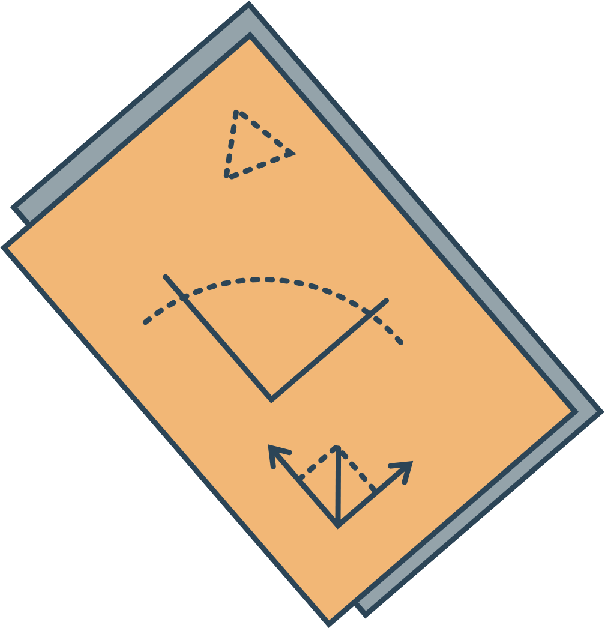

Slide 3




Slide 4
CÂU NÀO ĐÚNG, CÂU NÀO SAI ?
Câu 1: Diện tích hình tam giác bé hơn diện tích hình tròn?
S

Slide 5
Câu 2: Diện tích hình E lớn hơn diện tích hình F?
Đ
E
F

Slide 6
Câu 3 : Diện tích của một hình là toàn bộ bề mặt của hình đó?
Đ

Slide 7

Hương Thảo – Zalo 0972115126

Slide 8
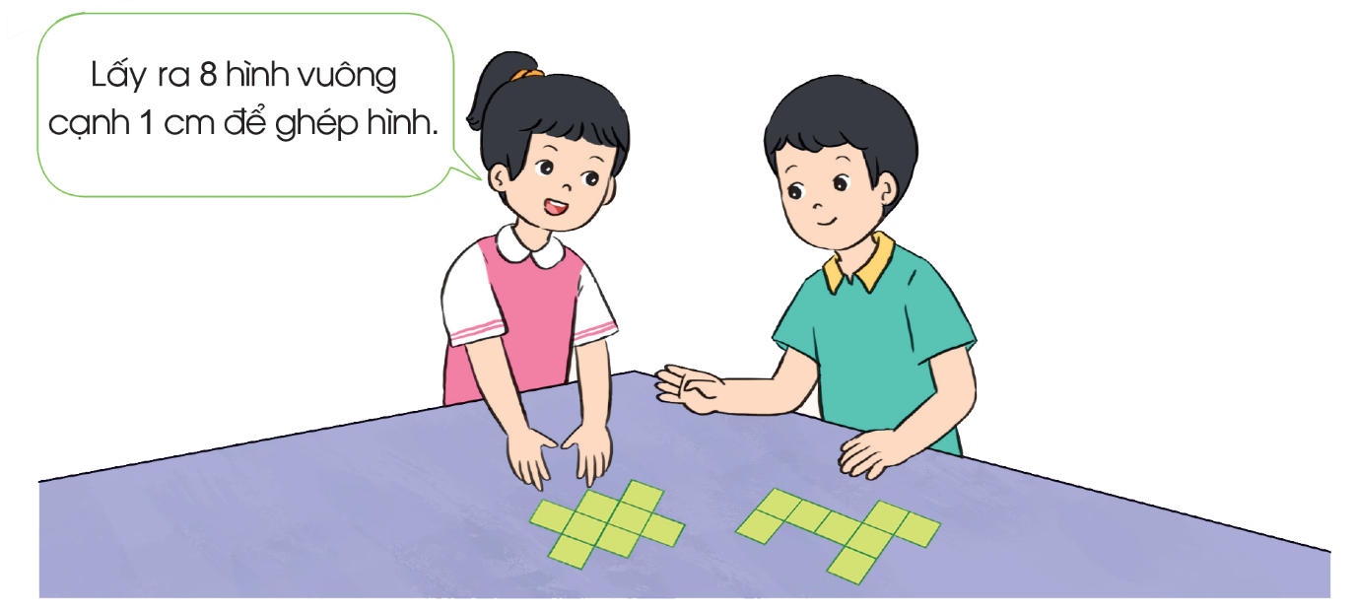

Slide 9
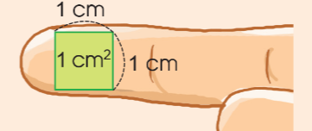
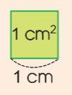
Để đo diện tích người ta thường dùng đơn vị đo diện tích, chẳng hạn: xăng-ti-mét-vuông.
Xăng-ti-mét-vuông là diện tích của hình vuông có cạnh dài 1 cm .
Xăng-ti-mét-vuông viết tắt là cm²

Slide 10
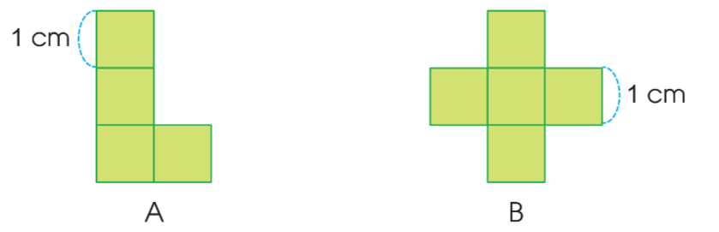
Ví dụ:
Hình A có 4 ô vuông 1 cm² . Diện tích hình A bằng 4 cm^{2 .}
Hình B có 5 ô vuông 1 cm² . Diện tích hình B bằng 5 cm^{2 .}

Slide 11


Slide 12
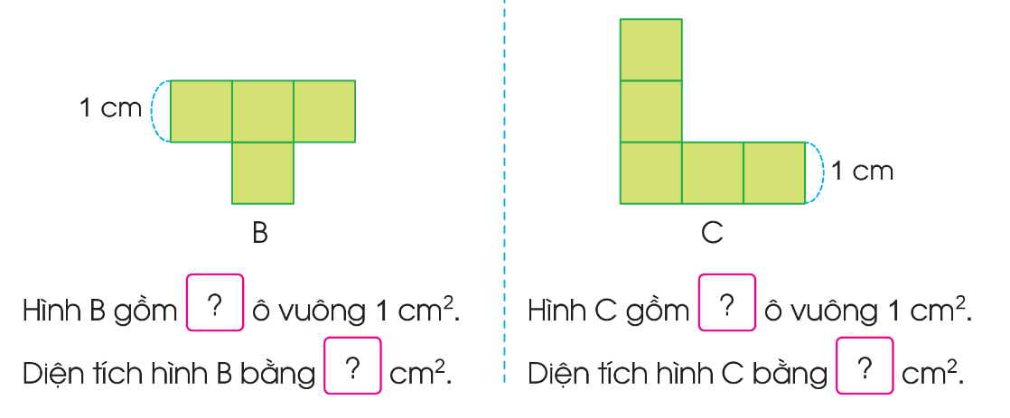
1. Số?
4
5
4
5

Slide 13
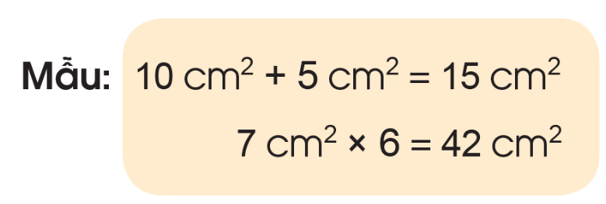
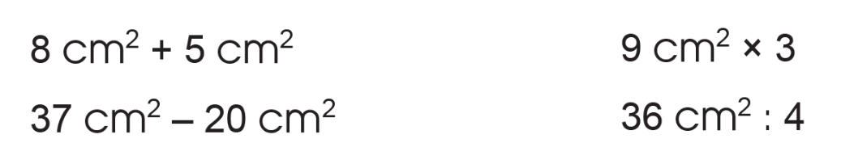
2. Tính (theo mẫu):
= 13 cm²
= 27 cm²
= 17 cm²
= 9 cm²

Slide 14
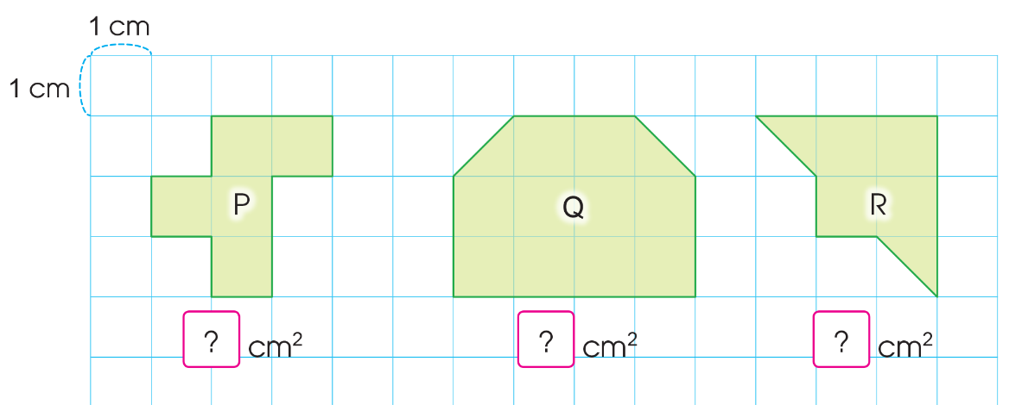
3. Số?
5
11
5

Slide 15


Slide 16








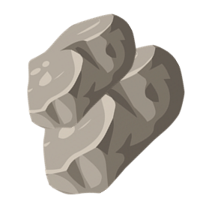
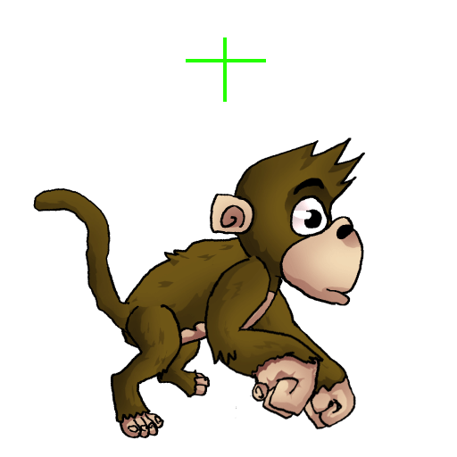

Slide 17




37 cm² + 25 cm² =
A. 62 cm²
C. 52 cm²
B. 72 cm² 1
D. 82 cm²

Slide 18
50 cm² – 12 cm² =
A. 18 cm²
B. 38 cm²
C. 48 cm²
D. 28 cm²

Slide 19
15 cm² x 4 =
A. 50 cm²
B. 70 cm²
C. 60 cm²
C. 80 cm²

Slide 20
56 cm² : 7 =
A. 8 cm²
C. 7 cm²
B. 6 cm²
D. 9 cm²

Slide 21


